Slide 1
談危機與應變
報告人：唐雲明 博士
亞太消防工程師學會理事長
中央警察大學消防系前主任
台中縣政府消防局前局長
銘傳大學犯罪防治系副教授

Slide 2
報告綱要
壹、人生三大危機
貳、生活常見危機
參、企業常見危機
肆、危機處理模式
伍、如何預防危機
陸、建立應變計畫
柒、結語

Slide 3
壹、前言:人生三大階段危機
感情關:10~30 歲(問情是何物?)
金錢關:30~60歲(人為財死?!)
生死關:60~80歲(用錢買生命!)
男性77.5歲女性84歲!

Slide 4
貳、生活常見危機
發理有歹徒、小偷闖入，該怎麼辦？孩子打架、同仁互毆怎麼辦？
遇到失火時怎麼辦？停電時該怎麼辦？沒有鑰匙，被鎖在門外時，該怎麼辦？遇到地震來襲時，該怎麼辦？瓦斯外洩時該怎麼辦？遇到有人哽塞了，該怎麼辦？有陌生人來訪時，該怎麼辦？
遇到有人骨折時，該怎麼辦？如果灼傷或燙傷了，該怎麼辦？
萬一被動物咬傷了，該怎麼辦？流鼻血時該怎麼辦？
不小心吞進有毒藥物怎麼辦？當身體出現高熱症狀時，該怎麼辦？
擦傷或撞傷時，該怎麼辦？切不斷，理還亂不小心割傷時該怎麼辦？
接到色情或威脅的電話時，該怎麼辦？怎樣清理碎玻璃？
有異物跑進眼睛時，該怎麼辦？發理有小偷闖入你家時，該怎麼辦？
發生車禍怎麼辦？等等…..

Slide 5
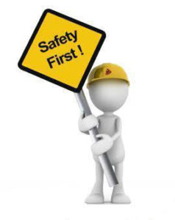
叁、企業常見危機
工業意外：火災,工安事故
環境問題：環保抗爭
工會問題及罷工
產品回收：設計品管出錯
恐怖活動：產品下毒(網路駭客)
謠言及向新聞媒體洩漏機密
投資人關係：負責人突然暴斃等
具敵意的兼併
股東會委託書之爭
政府方面的管制：法令變更
貪污收賄。（Steven Fink，1987)

Slide 6
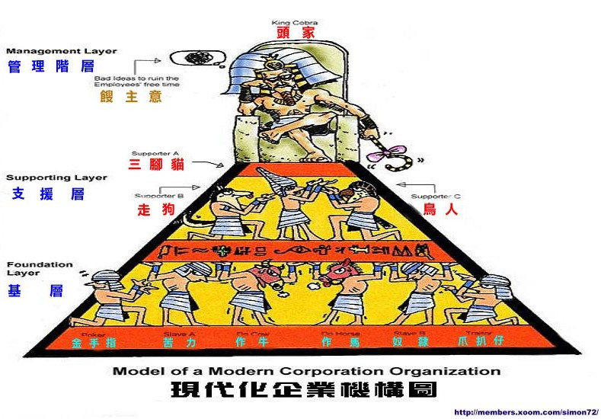
Communication溝通很重要!

Slide 7
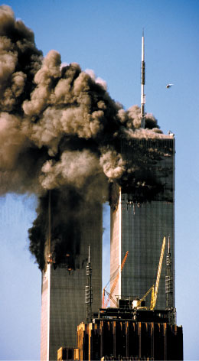
肆、危機處理模式(1)
天有不測風雲
閉門家中坐, 禍從天上來!!!
911學到教訓 老公:我在86F辦公室
如何逢凶化吉?? 了解危機管理!!

Slide 8
肆、危機處理模式(2)
發現危機：如何迅速發現危機 ?
警報機制、危機座標法、確認危機
隔絕危機：企業與傳播媒体的互動
健全代理人
處理危機：利用應變計畫與工具
危機決策
★看電視、關手機、ABC!

Slide 9
發現危機：如何迅速發現危機 ?
A、利用警衛人員門禁管制、裝置保全監視系統、設置消防火警探測設備等
B、座標法:設定影響值（縱座標）發生機率（橫座標），利用問卷調查、團体討論、腦力激盪或組織診斷等方式評估計算該事件可能發生的機率為何
C、確認危機的狀態：啟動應變計畫
★1.突發性 2.嚴重性 3.衝突性 4.急迫性

Slide 10
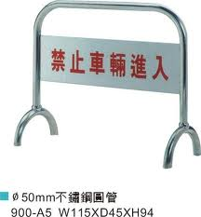
隔離危機
即時應變，啟動隔離措施 事先有計畫，分工清楚
健全代理人制度： 讓相關人員專心處理危機
與傳播媒体良好互動：
鎖定發言人，定時說明
★神父告解：跌倒!(代理人)

Slide 11
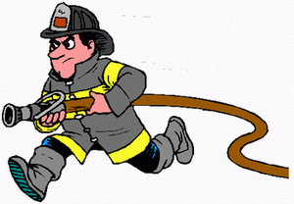
處理危機：利用應變計畫與工具
決策者應避免優柔寡斷
知而不行， 即為不知。
危機引發的壓力
重大價值威脅
決策時間短促
驚異不安
累積性的情緒與生理疲勞因素
造成決策者認知與注意力的限制

Slide 12
COVID-19 我國政府因應措施
(一)、境外：(發現危機)
１、將嚴密監控國際疫情變化發展
２、將協助旅外國民安全返國。
（二）、邊境：(隔離危機)
１、加強入境檢測，及時隔離診治。
２、疫區旅客禁止入境，轉機。
（三）、境內：(處理危機)
１、勤洗手/戴口罩/量體溫 ２、自主/居家隔離 ３、強制隔離治療
４、落實社交距離(防疫新生活運動) ５、補助疫苗研製
６、紓困與振興方案 ７、引導國人防疫作為(BCP持續營運計畫)。
(資料來源：衛生福利部疾病管制署)

Slide 13
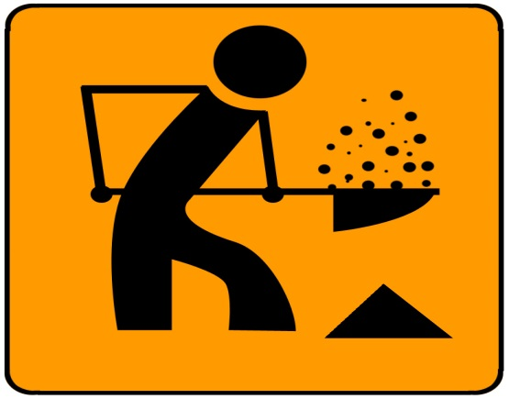
伍、如何預防危機(1)
一、建立危機預防機制的重點措施：
（一）預擬潛在危機類型
（二）研判危機發生時機
（三）危機處置作業流程
（四）緊急通報程序
（五）危機預防措施
（六）密切監測潛勢危機

Slide 14
伍、如何預防危機(2)
二、建立有效的緊急通報程序，包括下列：
1. 何時通報（when）：立即通報及其他時限之通報準則；同時必須建立通報時機標準。
2. 決定通報內容（what）：災情、損失蒐集查證、彙整通報、請求支援項目、目前處理情形、警報、疏散避難通知及避難地點通告。
3. 向何處通報（where）：透過指揮體系、媒體、支援救難單位通報災情，或設置專線電話受理民眾通報或詢問災情。
4. 通訊管道為何（how）：口頭、書面、電子傳真、網路及其他電子媒體。
5. 如何確保通訊效果：傳訊淨空規定、專人專線24小時執勤、通報電話及人員之通訊表、多元災情通報管道、監測及通訊器材之檢查測試、維修、操作及功能確保，另維修人員之確保等。

Slide 15
伍、如何預防危機(3) 繪製危機分析表：(團體旅遊活動例)
危機預防步驟 | 危機類型1 | 危機類型2 | 危機類型3
1.預擬潛在危機類型 | 交通事故 | 食物中毒 | 房間不足
2.研判危機發生時機 | 行駛途中 | 用餐時間 | 抵達旅館
3.危機處置作業流程 | 輕微-急救箱 嚴重-送醫院 | 少數-急救箱 眾多-送醫院 | 調度、 其他旅館
4.緊急通報程序 | 輕微-車長、領隊 嚴重-通報公司 | 輕微-車長、領隊 嚴重-通報公司 | 車長、領隊
5.危機預防措施 | 司機、車輛 | 餐廳衛生 | 事先要再確認
6.密切監測潛勢危機 | 各車長、領隊 | 各車長、領隊 | 各車長、領隊

Slide 16
陸、建立危機應變計畫
家庭防災成功關鍵有四：
STEP1
準備一個
家庭
緊急避難包
(Create a
family
Disaster
supply
kit)。
STEP2
建立一個
家庭應變
計劃
(Develop a
family
Preparedness
plan)。
STEP3
確定一個
當地和區域
的聚會場所
(Identify a
local and
regional
meeting
place)。
STEP4
演練你的
家庭應變
計劃
(Practice
your family
plan)。
（FEMA, Family Emergency Planning Guide, 2013）

Slide 17
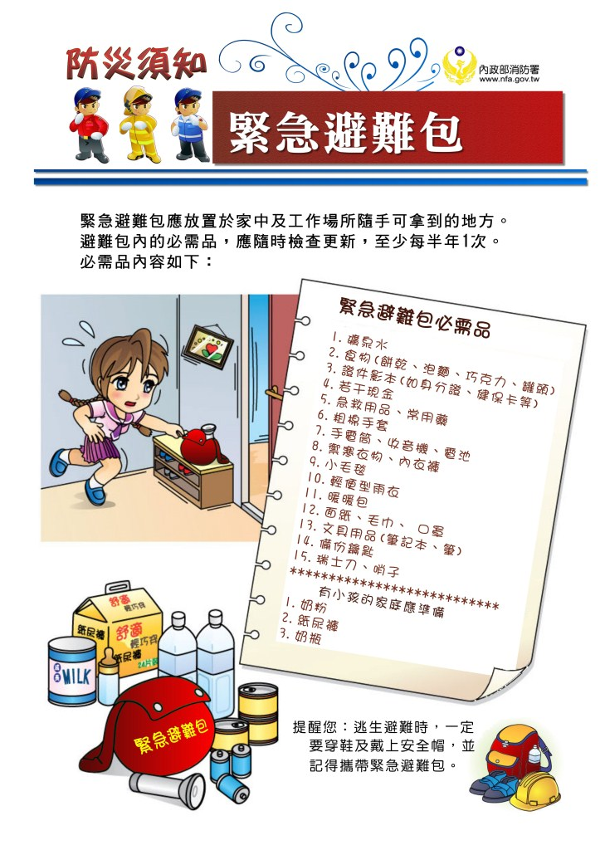

Slide 18
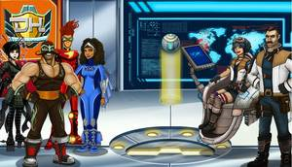
陸、建立危機應變計畫
美國急診醫師學院（ACEP,2013）推出：「災難英雄」(Disaster Hero) 線上遊戲。透過電腦遊戲教導家庭成員如何面對所有類型的災害或危險情況而設計的遊戲。http://www.disasterhero.com/
(ACEP, Disaster Hero homepage image, 2013)

Slide 19
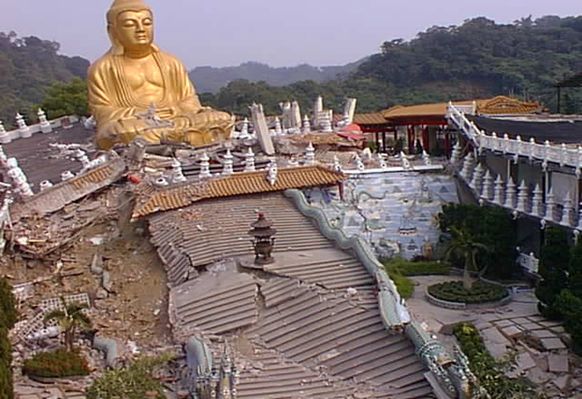
柒、結語(1) ：危機管理有要領
預防重於搶救。居安思危，有備無患；
「危機」帶來「轉機」。
建立完整的危機管理系統
發現危機
隔離危機
處理危機
★神父告解：跌倒!

Slide 20
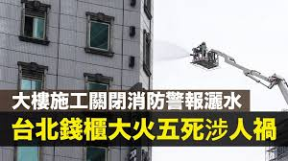
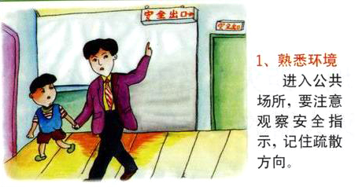
柒、結論(2) ：應變要有計畫!
掌握危機預防重點
妥擬避難應變計畫
落實必要之演練/整備

Slide 21
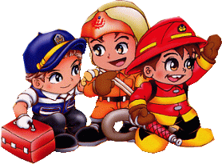
報告完畢,敬請指教! 唐雲明博士 TEL:0937-772297 /chief.tang@gmail.com
給人安全是天使,救人苦難是菩薩!

